Slide 1
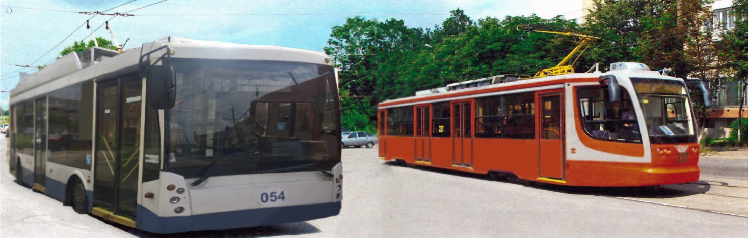
Муниципальное унитарное трамвайно-троллейбусное предприятие города Смоленска

Slide 2
История
Смоленское муниципальное унитарное трамвайно — троллейбусное предприятие – одно из старейших предприятий города появилось в 1898 году.
На сегодняшний день 126 лет предприятию
Смоленск расположен на семи холмах, со слаборазвитой промышленностью, узкими улицами, уложенными булыжниками и освещенный керосиновыми фонарями.
Появление трамвая в Смоленске произошло в качестве самоходного вагона на электрической тяге.

Slide 3
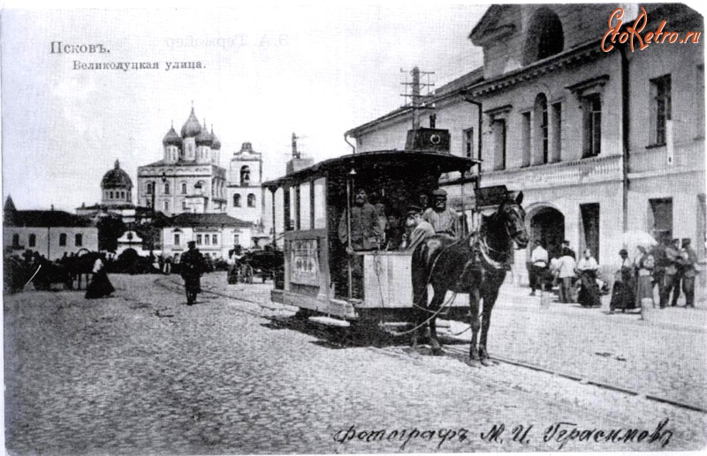
Исторический вид общественного транспорта, как конка (конно-железная городская дорога).

Slide 4
Смоленская городская управа отвела участок для строительства трамвая на левом берегу Днепра, за крепостной стеной, ниже Армянской улицы (ныне ул. Соболева).
Необходимо было построить:
электростанцию,
трамвайное депо,
трамвайные пути,
установить опоры,
подвесить контактный провод,
установить стрелочные переводы,
перепланировать ряд улиц, по которым пройдет трамвай,
сделать проходы в крепостной стене.

Slide 5
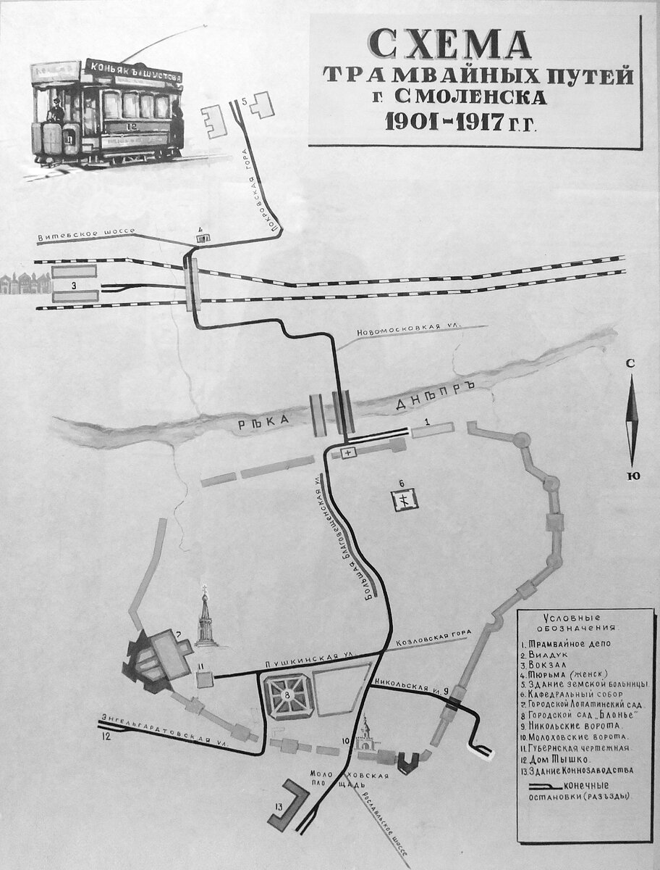

Slide 6
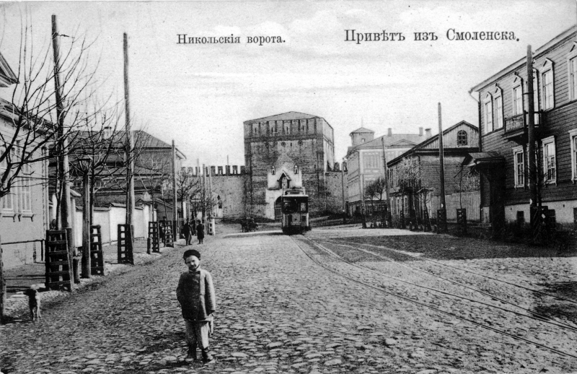
20 октября 1901 года (7 октября по старому стилю) в городе Смоленске открылось первое движение электрического трамвая (городской железной дороги).

Slide 7
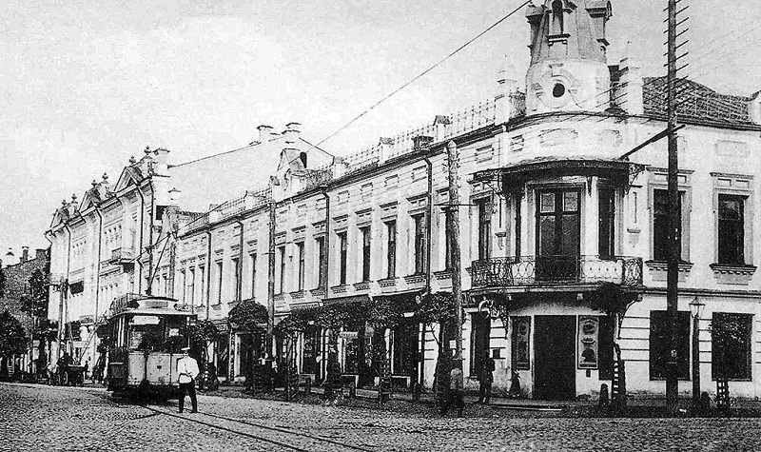

Slide 8
Работа вагоновожатых и кондукторов была тяжелой, так как площадки были открытыми, в осеннюю и зимнюю стужу было холодно. До 1914 года в Смоленском трамвае работали только мужчины, а когда началась война и мужчин стали призывать в царскую армию, на работу начали принимать женщин.

Slide 9
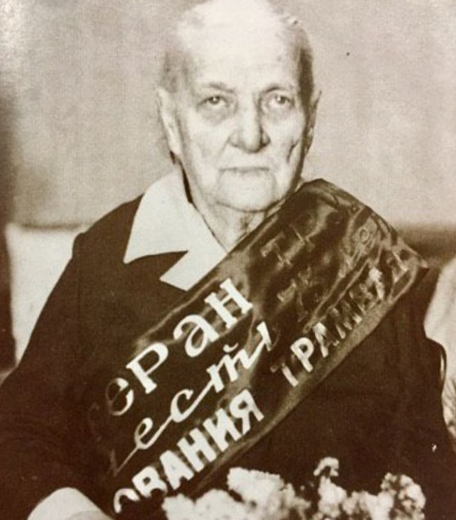
Первая женщина -водитель трамвая, принятая на работу в 1914 году, — Баненкова Олимпиада Ивановна впервые повела трамвай в 20 лет закончила курсы водителя— проработала в Смоленском трамвае более 40 лет.

Slide 10
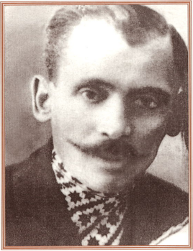
Первый водитель трамвая:
Афанасий Михайлович Холстинников проработал 25 лет водителем трамвая

Slide 11
Ирина Прохоровна Холстинникова Первая кондуктор в трамвае Смоленска. Фото не найдено
Плата за проезд была установлена «по 5 коп. с каждого человека за один перегон (маршрут), кроме чинов полиции.
Учащиеся в учебных заведениях, если они в форменной одежде или с установленными для этих заведений знаками, платят за каждый перегон по 3 коп.»
Поэтому плата в 5 копеек была высокой и делала трамвай не массовым и демократическим видом транспорта. Кроме того, зайцем», без билета проехать было невозможно, так как в каждом вагоне работал кондуктор. Город был невелик (около 60 тыс. жителей), трамваи были не очень переполнены и «штурмом» не брались.

Slide 12
Трамвайное движение в Смоленске остановили 15 июля 1941 г. после прорыва в Смоленск немецких войск.
Городское хозяйство было разрушено полностью. Трамвайное депо и вагоноремонтные мастерские взорваны и сожжены, сохранились только кирпичные стены и остатки негодного станочного оборудования. Подвижной состав и электростанция взорваны. Больше всего уцелел рельсовый путь трамвая.
Депо, ремонтные мастерские, воздушные контактные сети построили заново. Была введена в эксплуатацию тяговая подстанция мощностью 1200 кВт. Одновременно с восстановлением пути шел его перевод на широкую колею, так как до войны в Смоленске существовал узкоколейный путь со временем выпуска на линию первого трамвая.

Slide 13
Первое трамвайное депо было построено 1919 по 1922 и находилось в районе Волковой башни Смоленской крепостной стены у Днепра, чуть в стороне от старого моста. В войну оно было разрушено, и восстанавливали его с 15 июля 1941 до 6 ноября 1947. трамваи переехали, где депо находится сейчас - оно получило название Трамвайный проезд д. 7.
6 ноября 1947 года впервые после Великой Отечественной войны открылось движение трамвая в городе. Первый вагон трамвая вела водитель Мария Павловна Харитонова (фото не найдено) от моста через Днепр вверх по Большой Советской до гостиницы «Смоленск». Жители города радостно, со слезами на глазах, встречали трамвай.
Строительстве 2-го трамвайного депо на 50 вагонов, которое было сдано в эксплуатацию в 1976 году. По традиции профессия трамвайщика передается по наследству от отца к сыну, дочери, внуку.
И таких династий на предприятии много.

Slide 14
Особую роль в создании в Смоленске троллейбусного сообщения, сыграл Шульга Валерий Иванович, руководивший с 1985 года смоленским трамвайным парком.
В связи с возросшим строительством жилья, быстрыми темпами расширения города встала проблема с перевозкой пассажиров. Руководство города приняло решение о вводе в строй нового вида городского транспорта- троллейбуса.

Slide 15
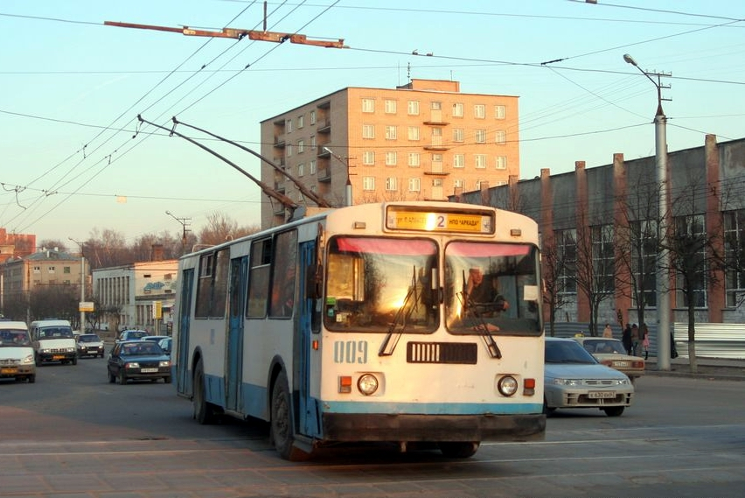
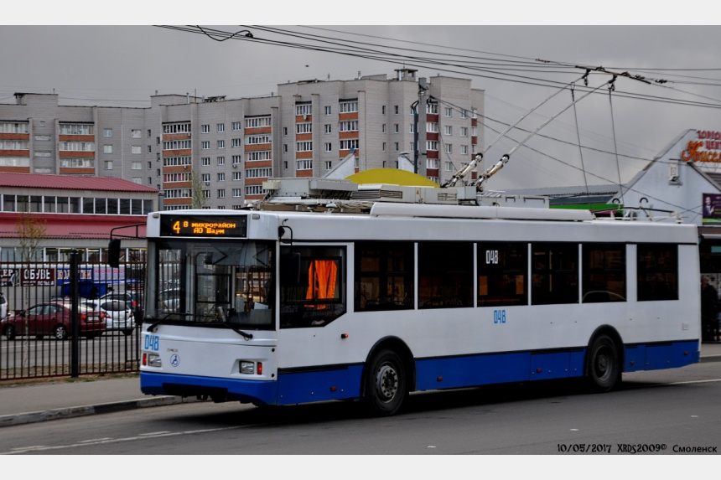
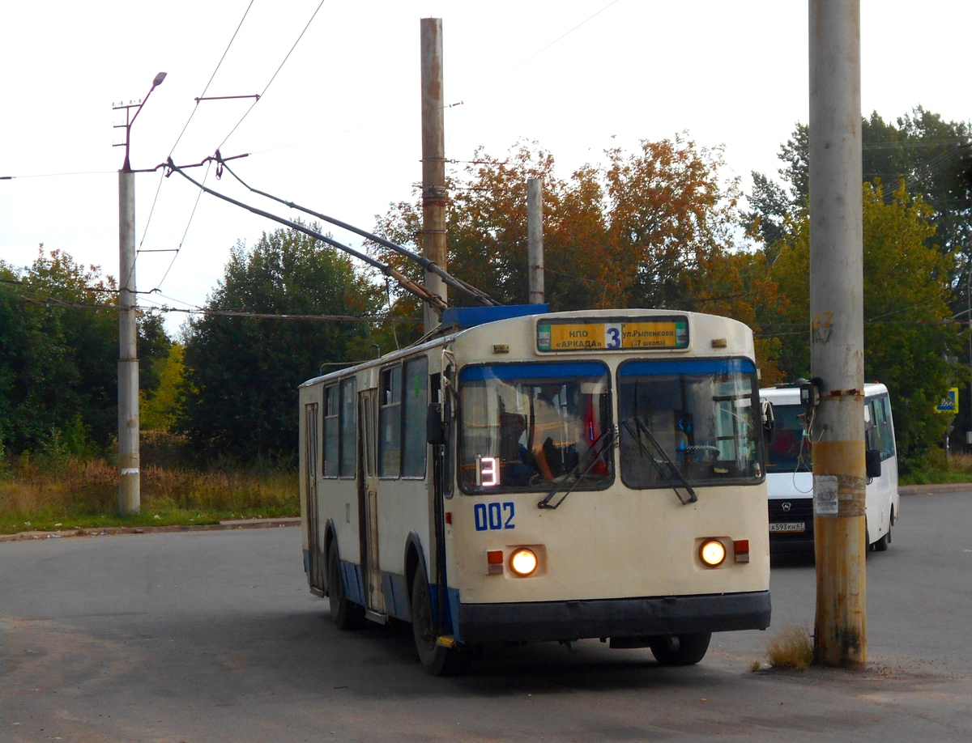
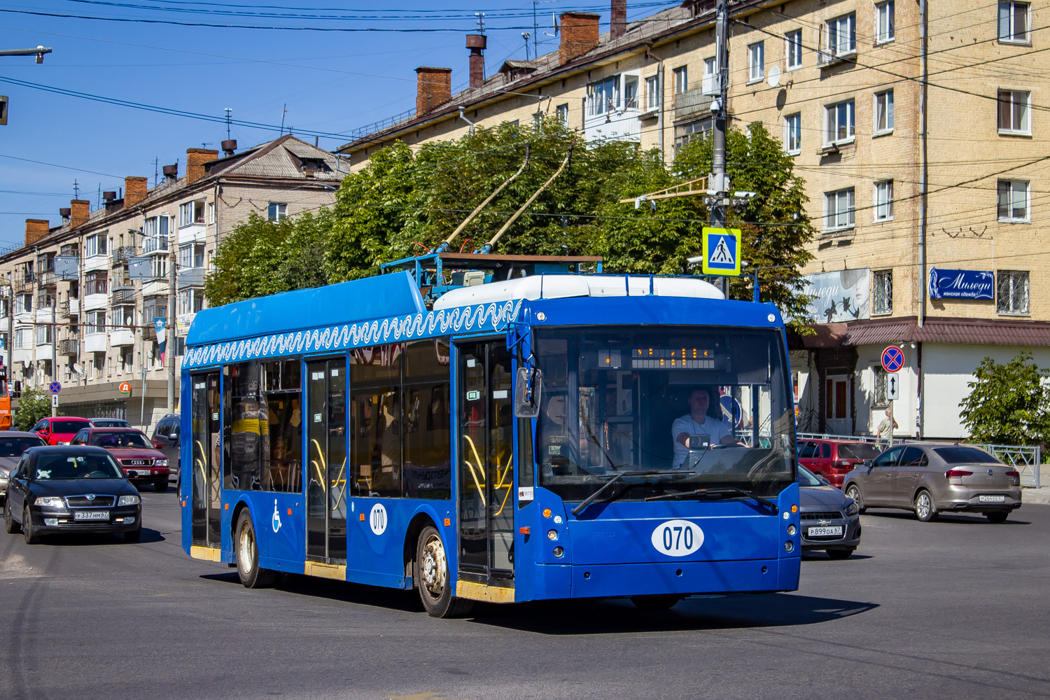

Slide 16
8 апреля 1991 года вошел в историю Смоленска наряду с другими важнейшими событиями тех лет. В этот день по улицам города пошел первый пассажирский троллейбус.
3 сентября 1995 года открыт второй маршрут, который надежно связал улицу П.Алексеева с Протоном.

Slide 17
Автоколонна «1308» -
01.08.2024 года присоединилась к МУ ТТП г. Смоленска

Slide 18
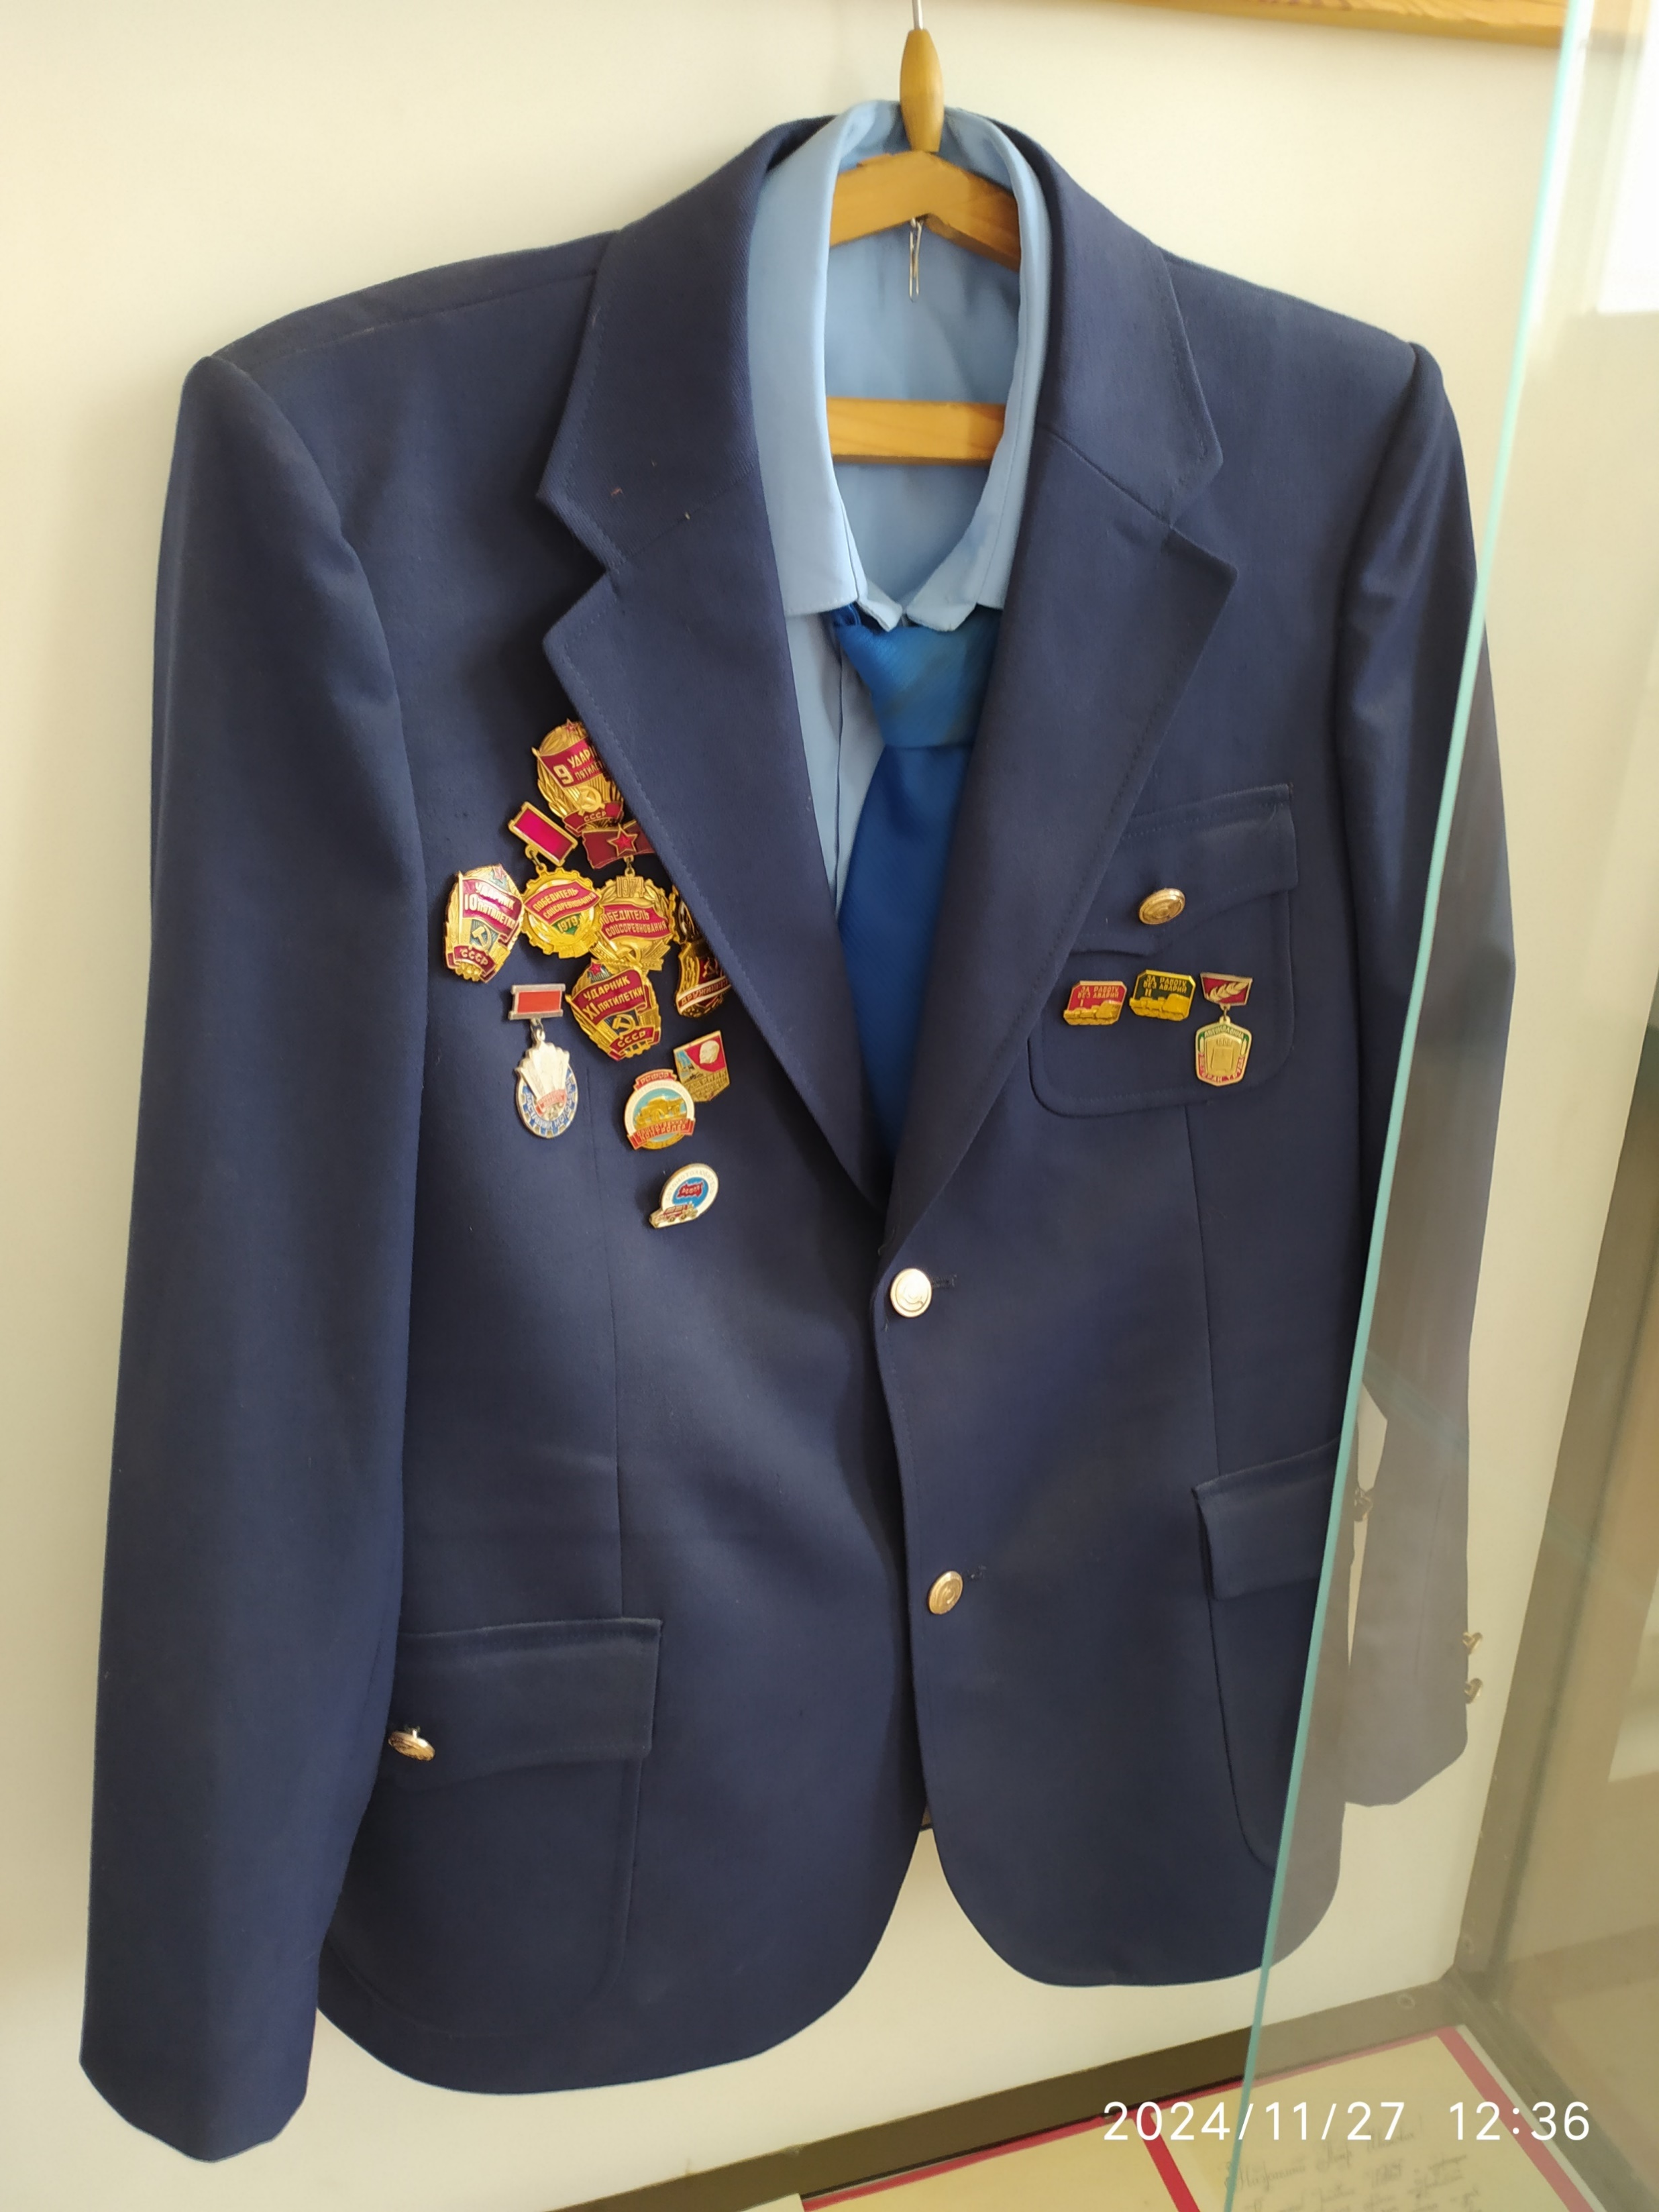
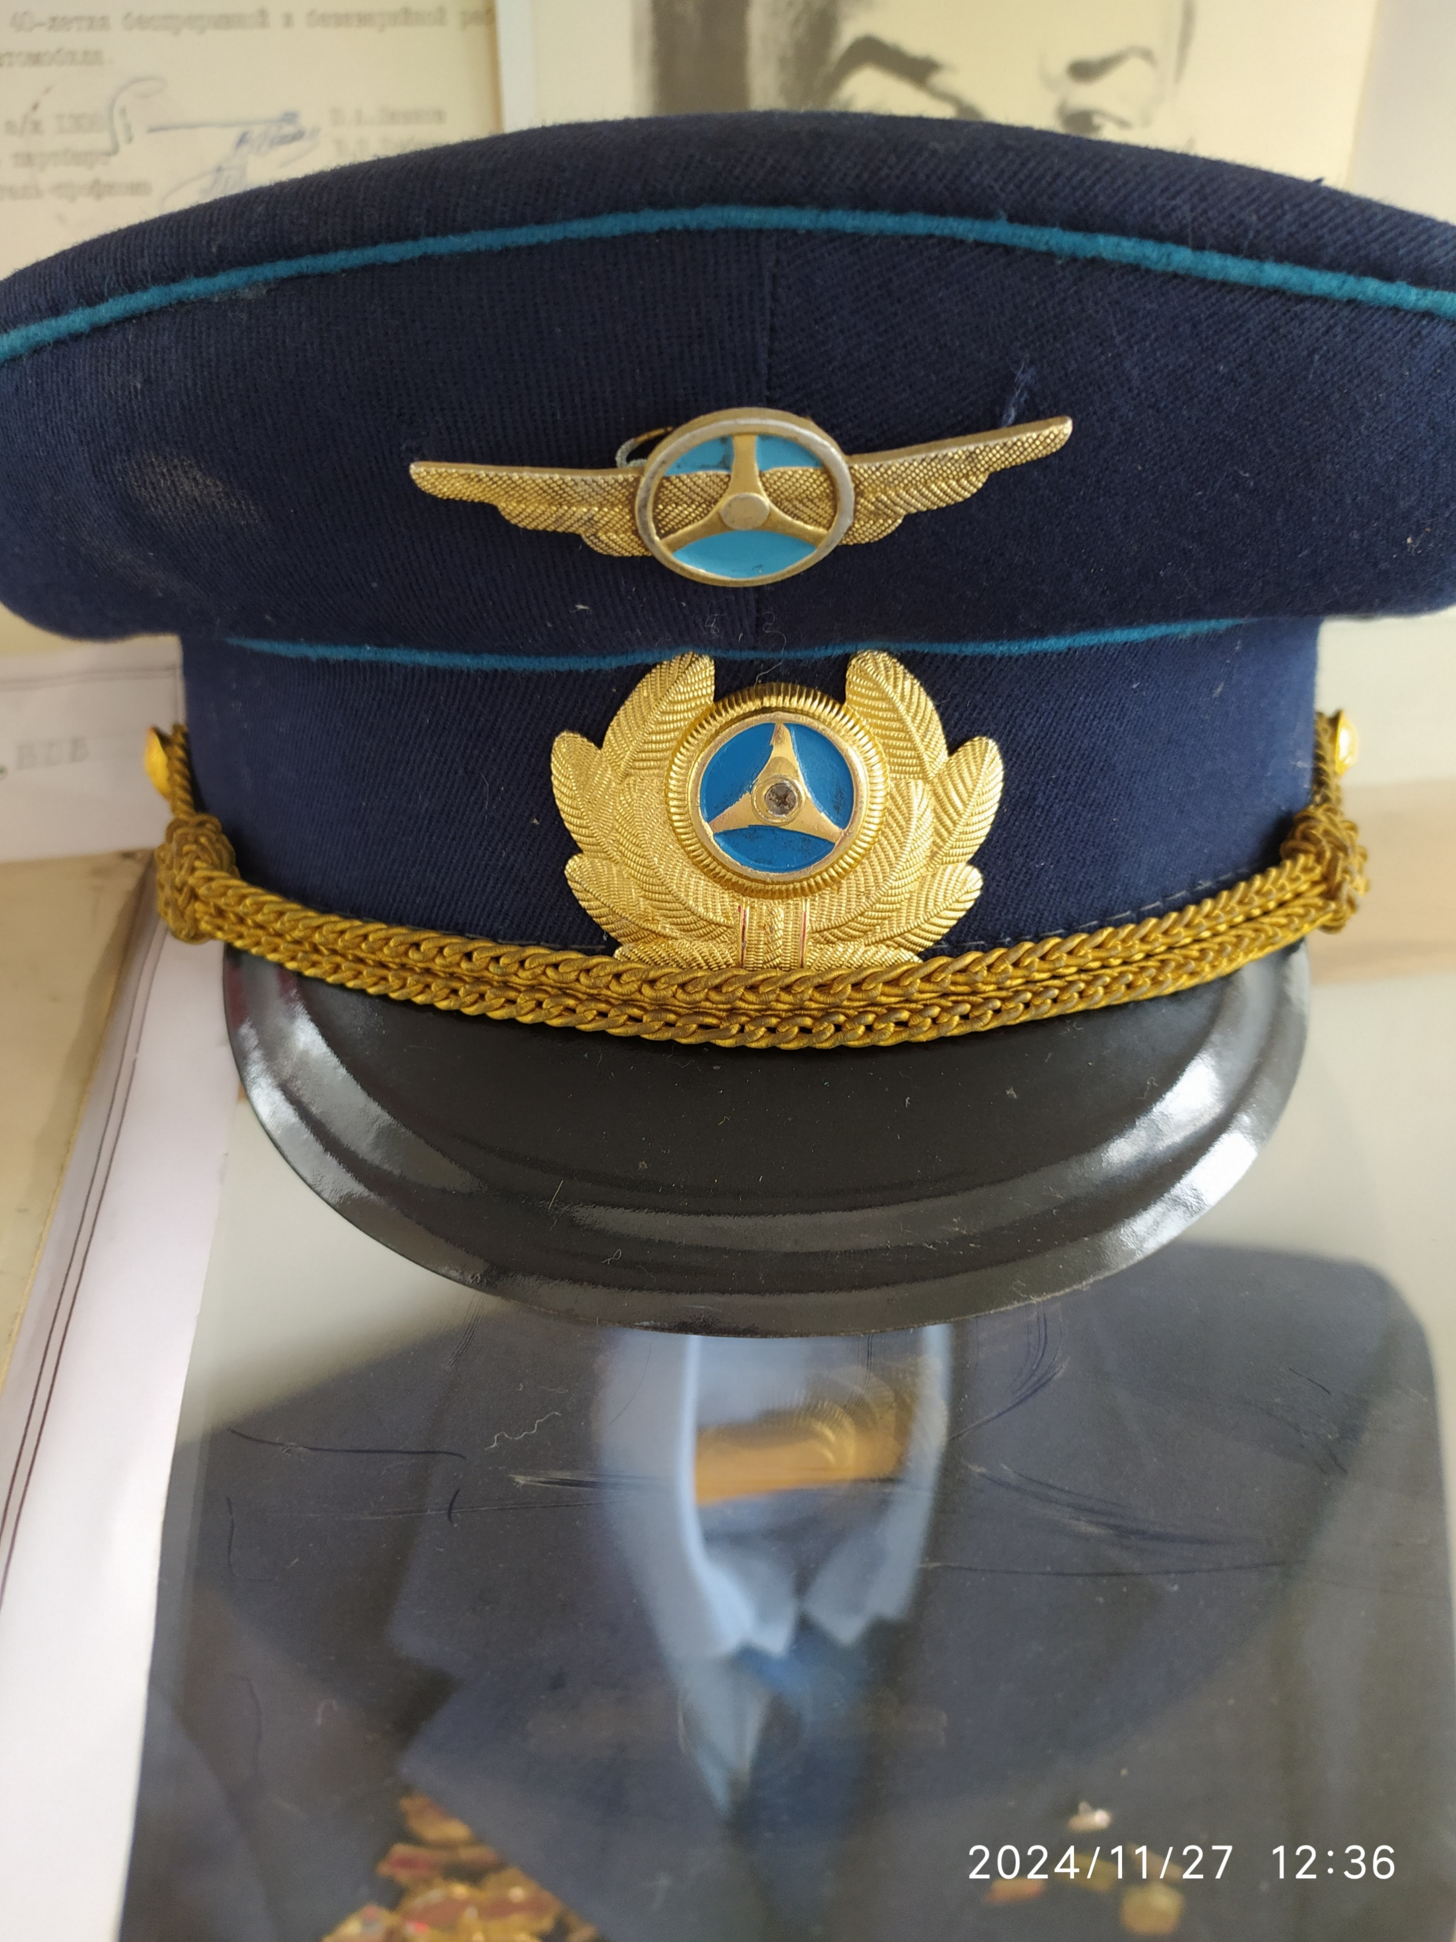
Автобусный парк «Автоколонна 1308» была образована в Смоленске 22.09.1992 году.
Первая форма
водителя автобуса

Slide 19
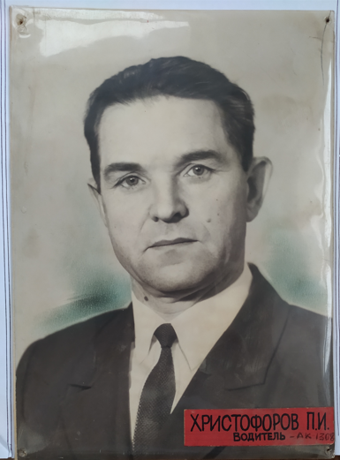
Первый водитель автобусного парка:
Христофоров Петр Иванович 1926 г. р.

Slide 20
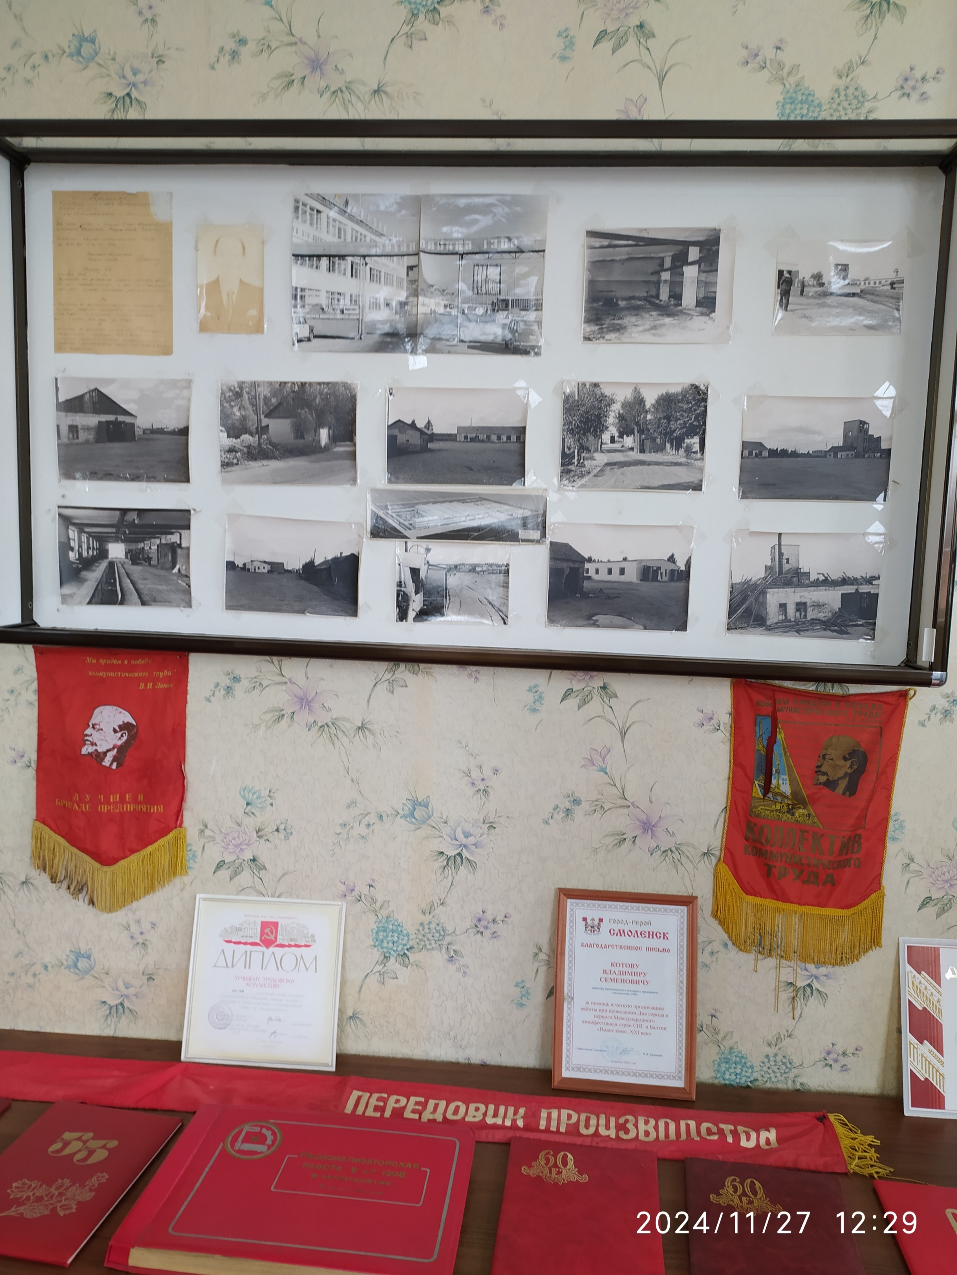
22.09.2024 Автоколонне исполнилось 80 лет

Slide 21
Количество эксплуатируемого подвижного состава – 100 ед.,
Ежедневно выходят на линию
40 ед. трамваев,
20 ед. троллейбусов,
40 ед. автобусов
Но самое ценное в коллективе – это люди.
Общая численность работающих – 850 чел.,

Slide 22
Предприятие включает 9 основных подразделений: трамвайное депо; троллейбусное депо; автобусный парк; служба энергохозяйство; служба движения; служба сбора выручки; автотранспортный участок; служба пути; ремонтно-строительный участок.

Slide 23
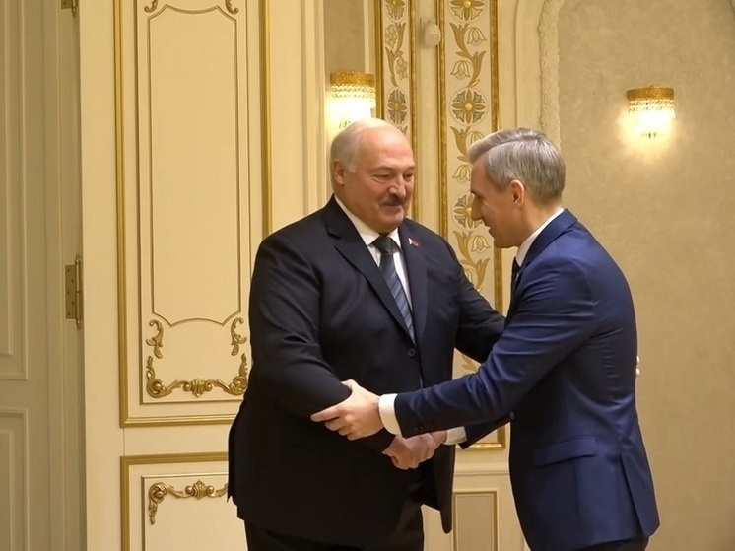
Василий Николаевич Анохин в Минске

Slide 24
«Что касается обновления парка пассажирской техники, за последние два года в Смоленскую область поставлено 55 автобусов МАЗ. В том числе поставляется электротранспорт. “Это - будущее. Смоляне, как и белорусы, вынуждены просто будут этим заниматься. Надо работать вместе”», - предложил Глава государства Республика Беларусь.

Slide 25
МУ ТТП г. Смоленска приглашает На курсы водителей трамвая и троллейбуса:
Срок обучения: троллейбус 5 мес, трамвай 4,5 мес.
На курсы приглашаются лица с образованием:
среднее общее
не моложе 21 года
не имеющие медицинских противопоказаний к управлению транспортными средствами категории троллейбус

Slide 26
В период обучения выплачивается стипендия в размере:
30 000 руб.- теоретический курс;
50 000 руб. – практический курс.
По окончании обучения успешным кандидатам гарантировано трудоустройство на предприятии водителями трамвая, троллейбуса 3-го класса
Предоставление пенсии на льготных условиях водителям троллейбусов, работающих на регулярных городских пассажирских маршрутах, при достижении возраста: мужчинами – 55 лет (при стаже работы 20 лет), женщинам – 50 лет (при стаже работы 15 лет)
Ежегодный оплачиваемый отпуск в количестве — до 42 дня
Полный социальный пакет
Заработная плата после обучения от 100 000 руб.

Slide 27
МУ ТТП г. Смоленска приглашает на постоянную работу:
водителей автобусов (категория «D»).
Заработная плата от 100 000 руб.
Все социальные льготы.
Иногородним предоставляется общежитие.
Можно пройти бесплатное переобучение на категорию «D» через службу занятости
Пройти обучение через предприятие, с последующим трудоустройством.

Slide 28
ПРИГЛАШАЕТ НА ПОСТОЯННУЮ РАБОТУ:
- Водителей автобуса, трамвая, троллейбуса – 100 000 руб.
- Автоэлектрика-диагноста - 100 000 руб.
- Слесарей электриков по ремонту электрооборудования - 80 000 руб.
- Слесарей подвижного состава - 60 000 руб.
- Токарей - 60 000 руб.
- Монтёров пути – 60 000 руб.
- Кондукторов - 60 000 руб.
Оформление по ТК РФ.
Премия по итогам работы.
Бесплатный проезд на муниципальном транспорте.
Адрес: Шевченко д. 85
Информация по телефону 30-73-83 (2-42); 8-915-656-70-01

Slide 29
ПРИГЛАШАЕМ В НАШ ДРУЖНЫЙ, БОЛЬШОЙ КОЛЛЕКТИВ

